Slide 1
CAPSTONE · PTY4614 · EVALUACIÓN FORMATIVA FASE 1
InterAula
Plataforma Colaborativa de Intercambio Académico y Tutorías
Felipe Hermosilla
Martín Véliz
Lukas Donoso
Ingeniería en Informática · Sede Melipilla · Santiago, agosto de 2026

Slide 2
1
DEFINICIÓN
Una plataforma que conecta a estudiantes que necesitan
apoyo académico con quienes pueden ofrecerlo
🏅
Insignias de logro
Prestigio comunitario en vez de moneda virtual, otorgado al alcanzar hitos de tutorías.
InterAula es un sistema web/móvil que reemplaza la economía de créditos por insignias de logro y perfiles de reputación construidos automáticamente. Cada tutoría se evalúa de 1 a 10 en comunicación, dominio del tema y puntualidad, generando datos que alimentan un motor de recomendación inteligente.
🧠
Perfil automático
Clustering K-Means agrupa tutores y recomienda según afinidad de aprendizaje.
🤝
Hub de Proyectos
Espacio para formar equipos multidisciplinarios según intereses del estudiante.
InterAula · Capstone PTY4614
02

Slide 3
2
PROBLEMÁTICA
Tres barreras que limitan el apoyo académico hoy
💸
🧩
🔍
Costo económico
Fragmentación del talento
Asimetría de información
Las tutorías particulares tienen un costo que no todos los estudiantes pueden asumir, incrementando el riesgo de deserción.
Estudiantes con conocimientos valiosos no tienen canales para ofrecer apoyo ni encontrar colaboradores de otras carreras.
No existe una forma confiable de identificar qué tutor se ajusta mejor al estilo y necesidad de aprendizaje de cada estudiante.
InterAula · Capstone PTY4614
03

Slide 4
3
OBJETIVOS
OBJETIVO GENERAL
Desarrollar una plataforma web colaborativa que facilite el intercambio de apoyo académico y la conexión de talentos, mediante insignias de logro, perfiles automáticos de reputación y un motor de recomendación basado en Machine Learning.
OBJETIVOS ESPECÍFICOS
Analizar los requerimientos funcionales y no funcionales para definir el alcance del MVP.
Diseñar la arquitectura de software, el modelo de base de datos y las interfaces de usuario.
1
2
Desarrollar el frontend de la plataforma asegurando una interacción fluida.
Construir el backend y la base de datos relacional (usuarios, insignias, valoraciones).
3
4
Integrar servicios externos de autenticación para proteger la privacidad de los datos.
Ejecutar pruebas de funcionamiento del sistema de insignias y del motor de recomendación.
5
6
InterAula · Capstone PTY4614
04

Slide 5
4
ALCANCES
Un Producto Mínimo Viable (MVP) con módulos priorizados
Modelo B2C, enfocado directamente en el estudiante. Certificados institucionales y cartas de recomendación quedan como funcionalidades futuras.
Autenticación y Perfiles
Insignias y Prestigio
Perfil Automático del Tutor
Motor de Recomendación (ML)
Registro institucional; perfil con habilidades y materias necesitadas.
Otorgamiento automático por hitos (10, 25, 50 tutorías).
Evaluación multicriterio (1–10) que arma el perfil de fortalezas.
Clustering K-Means: agrupa tutores y sugiere afinidades.
Agenda y Mensajería
Repositorio de Apuntes
Hub de Proyectos
Calendario de sesiones y chat interno en tiempo real.
Subida, previsualización y descarga de material de estudio.
Tablón para formar equipos multidisciplinarios.
InterAula · Capstone PTY4614
05

Slide 6
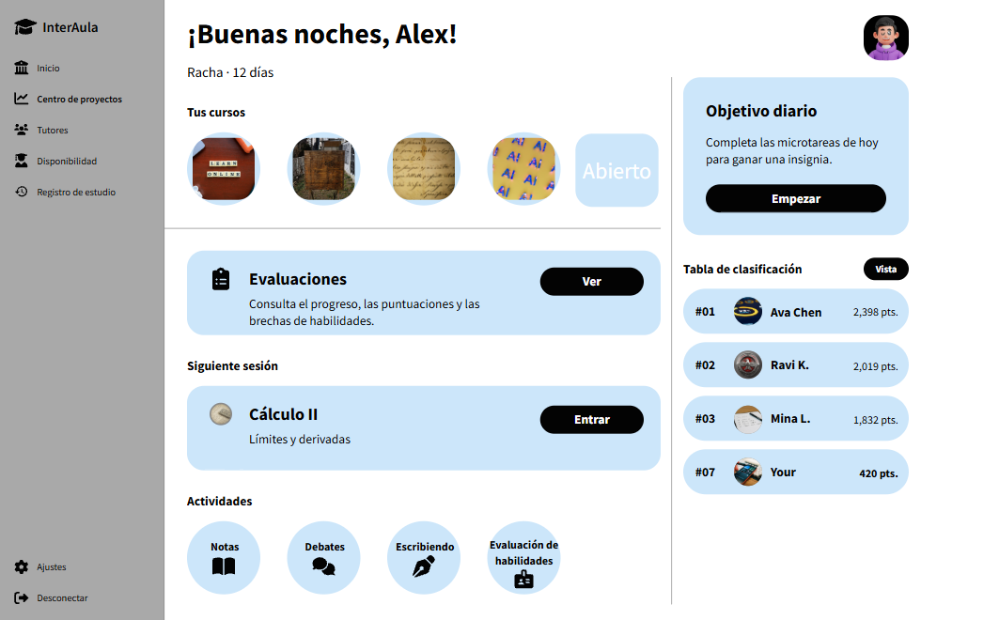
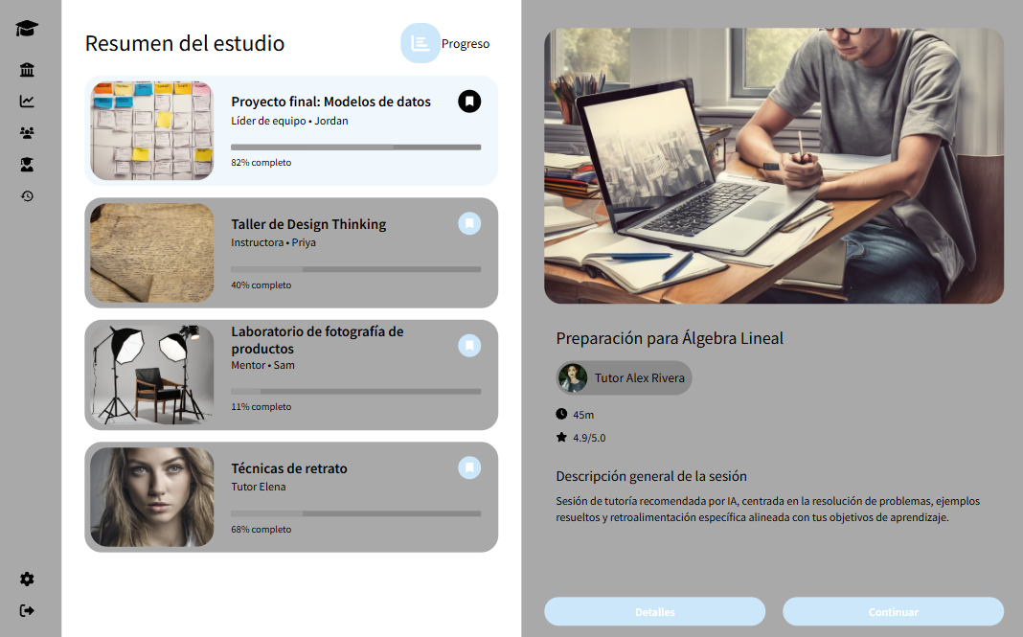
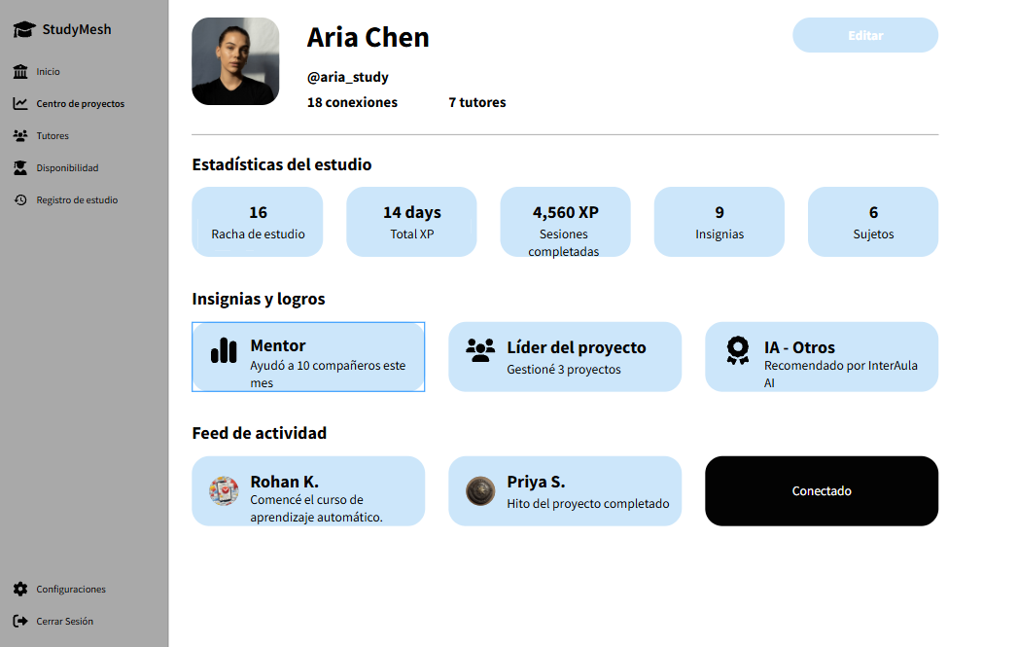
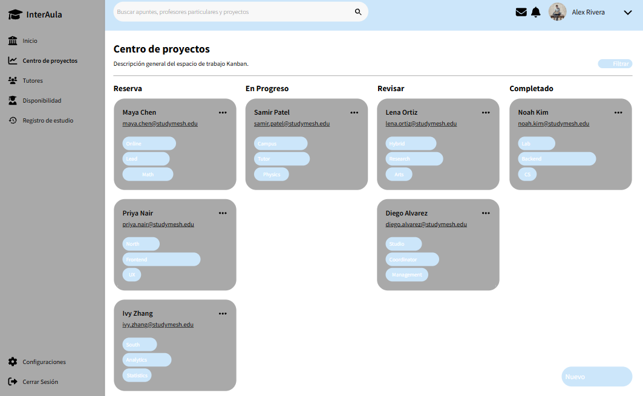
4
ALCANCES · EVIDENCIA DE DISEÑO
Mockups de las pantallas principales
Prototipos visuales que mapean la experiencia de usuario antes de programar el frontend.
Inicio
Descubrir
Perfil
Hub de Proyectos
Evidencia de avance requerida por la asignatura: demuestra la planificación de la experiencia de usuario antes de programar el frontend.
InterAula · Capstone PTY4614
06

Slide 7
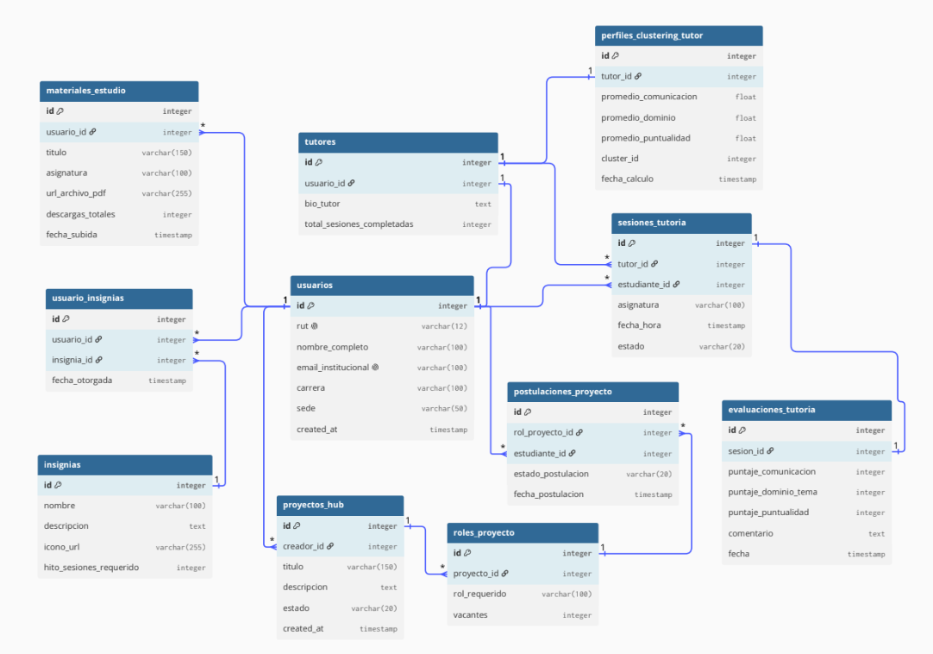
4
ALCANCES · MODELO DE DATOS
Modelo Entidad-Relación (MER)
El modelo soporta el perfil multidimensional de cada tutor, el historial de insignias y los vectores de características usados por el clustering K-Means, de forma escalable a medida que crece la comunidad.
ENTIDADES CLAVE
perfiles_clustering_tutor
tutores
sesiones_tutoria
evaluaciones_tutoria
usuarios
proyectos_hub
InterAula · Capstone PTY4614
07

Slide 8
5
HITOS · ETAPAS DE DESARROLLO
Metodología Scrum en cuatro grandes hitos
F1
S1–2
S3–4
F3
Definición y diseño
Autenticación e Insignias
Hub y Motor de Recomendación
QA, despliegue y defensa
Levantamiento de requerimientos, Product Backlog, mockups UI/UX y modelado de la base de datos (MER).
Sprint 1: perfiles y login. Sprint 2: sistema de insignias y perfil automático de valoraciones.
Sprint 3: Hub de Proyectos y apuntes. Sprint 4: integración del modelo K-Means.
Pruebas de aceptación, corrección de errores, despliegue del MVP y exposición final.
InterAula · Capstone PTY4614
08

Slide 9
6
CONCLUSIÓN
Un alcance honesto es la base de una solución alcanzable
Esta primera fase nos permitió pasar de una idea amplia a una definición de proyecto concreta y argumentable. InterAula integra de forma natural varias competencias del perfil de egreso —modelado de datos, desarrollo de software y gestión de proyectos— en un mismo desarrollo. Priorizar el intercambio de tutorías y el motor de recomendación por sobre funcionalidades futuras como certificados institucionales nos permite demostrar una solución de ingeniería completa y verificable dentro de un semestre.
Alcance realista
🎯
MVP acotado, con funcionalidades futuras claramente identificadas.
🔗
Competencias integradas
Datos, desarrollo de software y gestión conviven en un solo proyecto.
📈
Riesgo mitigado
Datos sintéticos y entregas incrementales reducen el riesgo de cold-start del modelo ML.
InterAula · Capstone PTY4614
09

